Slide 1
История моей школы в фактах и лицах
Выполнили: Воробьева С.
Каратаева Я.
Пешкова В.
Руководитель: Меньшикова И.В.

Slide 2
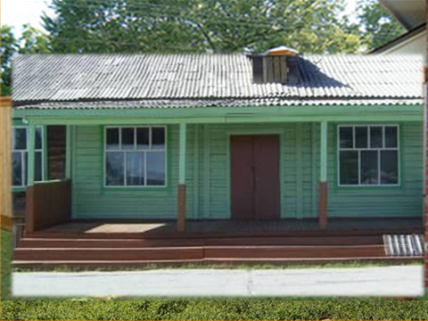

Slide 3
Знаете ли вы историю родной школы?

Slide 4
Хотели бы вы больше знать о школе, в которой вы учитесь?

Slide 5
Объект исследования: История Маловской школы с момента ее основания до сегодняшних дней.
Предмет исследования: Маловская средняя школа.
Цель: изучение, ознакомление и систематизация данных об истории и становлении Маловской средней школы.
Задачи: провести анкетирование, которое позволит получить представление об уровне знаний школьниками истории родной школы; опираясь на архивы школьного музея, воспоминания выпускников, собрать сведения об учителях, работавших и работающих в школе.
Практическая значимость: материалы работы можно использовать на уроках истории, краеведения. Результатом исследования также будут материалы, которые послужат частью школьной экспозиции к юбилею нашей школы.

Slide 6
Теплей человеку в дорогах таежных,
В суровых краях от того,
Что где-то на свете есть добрая школа,
Есть милая школа его!

Slide 7
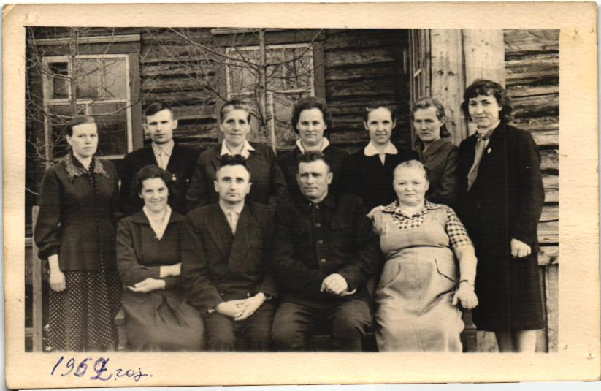
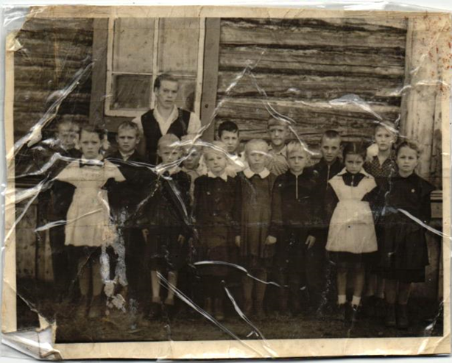
В поселке Маловский начальная школа открылась в 1938г. Заведующим школы был Леонов Фёдор Никанорович, а учительницей – Летова (Штукарёва) Федосья Ильинична. Пионервожатой в это время была Жанфу Юлия Васильевна. А учеников пришло в школу всего 17. Начальная школа работала в одну смену.
С 1940 года учительницей работала Софья Дмитриевна Иванова, а заведующим был Демиденко Савелий Яковлевич.
После пристроя классной комнаты, где еще находились физический кабинет и библиотека, в 1952 – 53 гг. стало в поселке Маловске пять классов. Учителями 50-х годов были: Пономарева Е.И., Иванова С.Д., Юзвак Т.Н., Шмелёва Г.О., директором школы была Пономарёва Е.И.
В 1953г. открылся шестой класс, а в 1953-54 учебном году седьмой класс.
В 1954г. было построено ещё одно здание, директор школы – Гатапов Цыбик Гамбоевич.

Slide 8
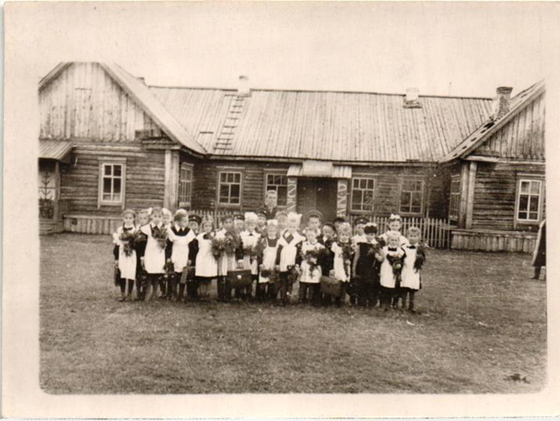
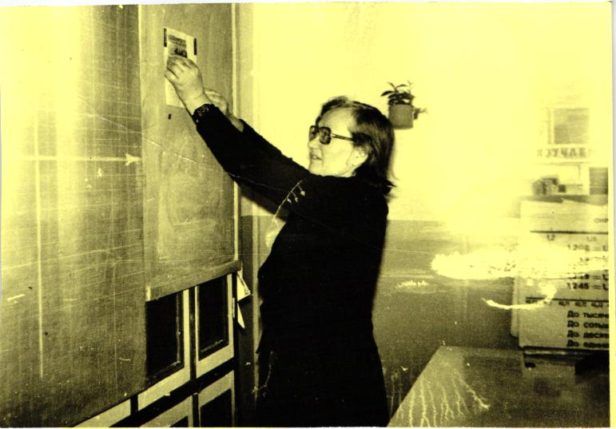
Учителями были Молодкина Е.И. и Молодкин Н.Ф. Учителями начальных классов были Понамарева Е.И. и Антропова Ф.И. Математику, физику, химию, черчение, немецкий язык прподавала Захарова Е.А. так как в классе было 45 человек, а классные комнаты были маленькими, пришлось соеденить две комнаты, доску прибить под потолок, а учителю сделали деревянную подставку, чтобы было видно всем ученикам.
20 февраля 1956 года директором школы становится Зарубин Георгий Михайлович. С его появлним школа воспрянула и зажила. В марте 1956 года определили место строения новой школы, а уже 1 сентября 1957 года была построена новая школа.
В школе был хороший спортивный инвентарь, но не было спортзала, и физкультуру проводили вкоридоре. В том же 1956 году в школу приехала новая учительница Дегтярева А.М. Авраменко А.Р. Стала завучем и преподавала русский язык и литературу.
В 1957 году из Ципиканской школы приехала Байдалинова З.С., которая препадавала немецкий язык. Физкультуру преподавали Гусляков А.К., позже Макееа А.А., а после Глотова (Макеева) Л.А. Труды преподавал Гусляков А.К.

Slide 9
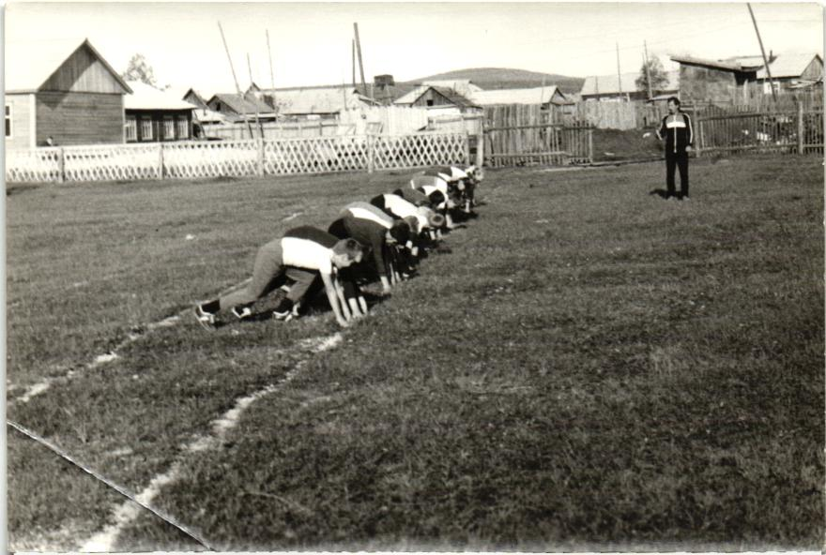
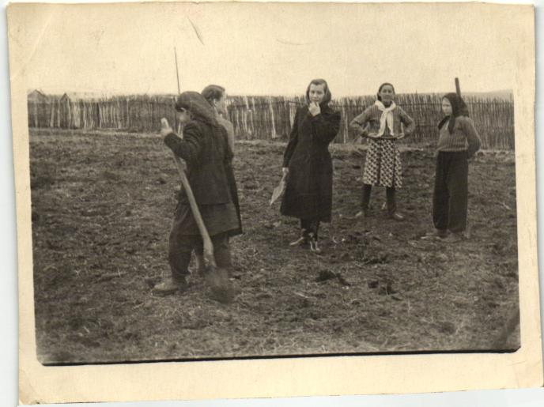
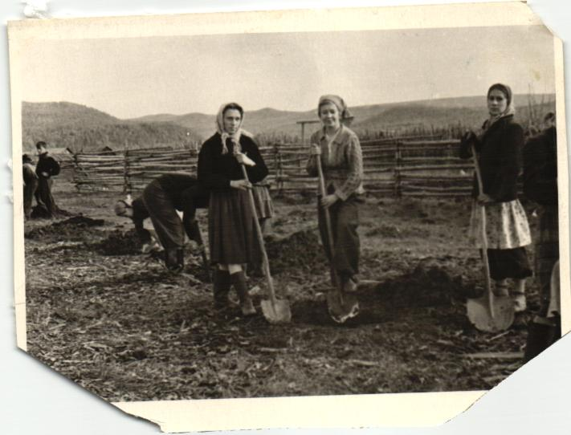
Часто учителя и Зарубин Г.М. ездили в Монгой, Россошино – читали лекции и ставили концерты, участвовали в различных фестивалях, соревнованиях.
Существовал пришкольный участок, ученики вместе с учителями работали в теплицах, сажали картофель, а осенью продавали его. Также в школе был живой уголок – 4 клетки с кроликами.

Slide 10
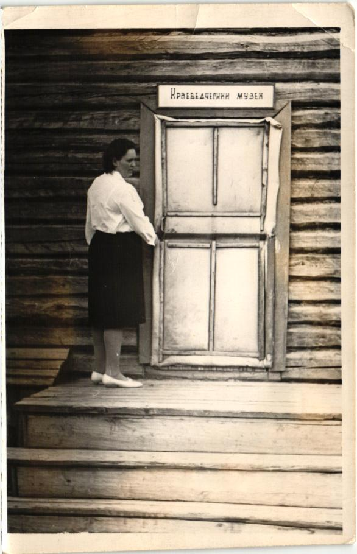
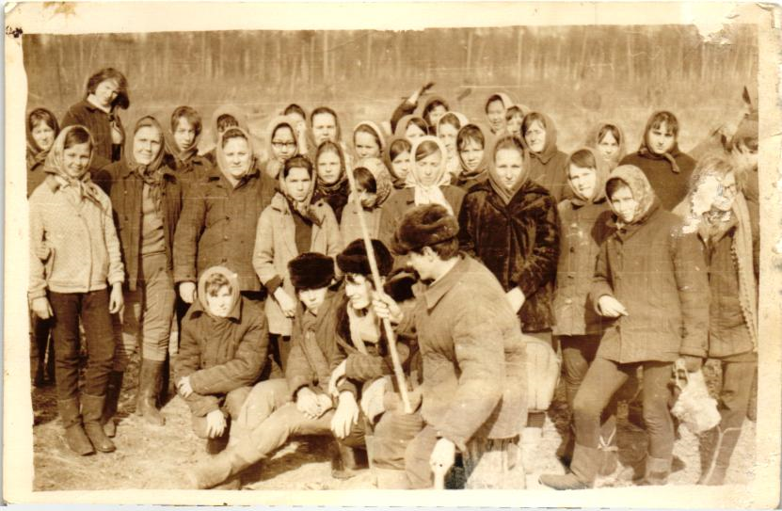
С 1960 года директором уже восьмилетней школы работает Герасимчук Иван Павлович. В эти годы в школе был создан музей под руководством учителя географии Герасимчук Елены Макаровны. Музею выделили небольшую комнату, в которой был собран материал, весь материал разделили по разделам, позже некоторые экспонаты передали в районный музей.
Первыми в районе в 60-е годы стали проводить военно-спортивную игру «Зарница», затем эта игра стала районной. Наша школа неоднократно занимала первые места. Очень интересно проводилась тимуровская работа. Артистов Маловской школы знал весь район. В художественной самодеятельности участвовали и учителя и ученики.

Slide 11
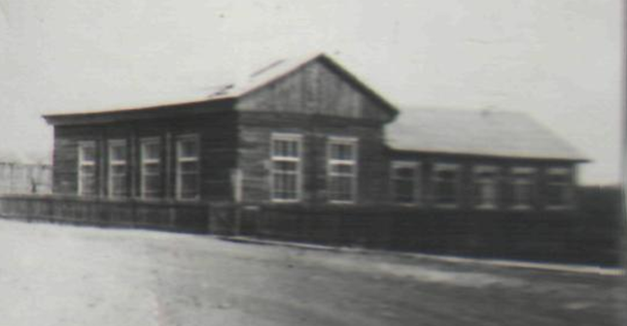
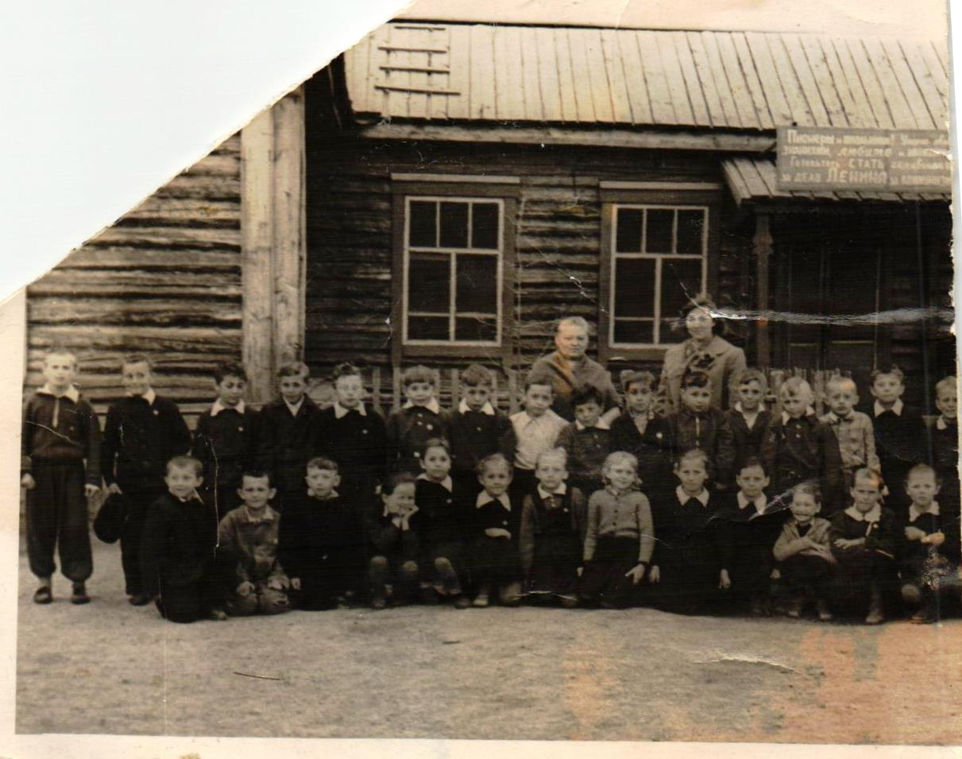
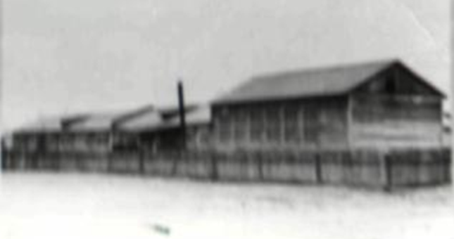
С 1976года директором Маловской восьмилетней школы была Трухина Нина Никитична. С 1982 года школа стала средней. С этого момента было выпущено 580 учеников.
Из них с золотой медалью закончили 7 человек, с серебряной медалью 26 человек. Первыми медалистами были выпускники 1987 года: Маханов Андрей и Белов Сергей.
С 1987 года директором школы работал Александр Лайдапович Самбуев. При нём школа достигла высоких результатов: была организована работа центров по интересам, улучшена материально-техническая база.
В 1988 году бригадой из артели «Рассвет» был сделан пристрой на несколько классных комнат.

Slide 12
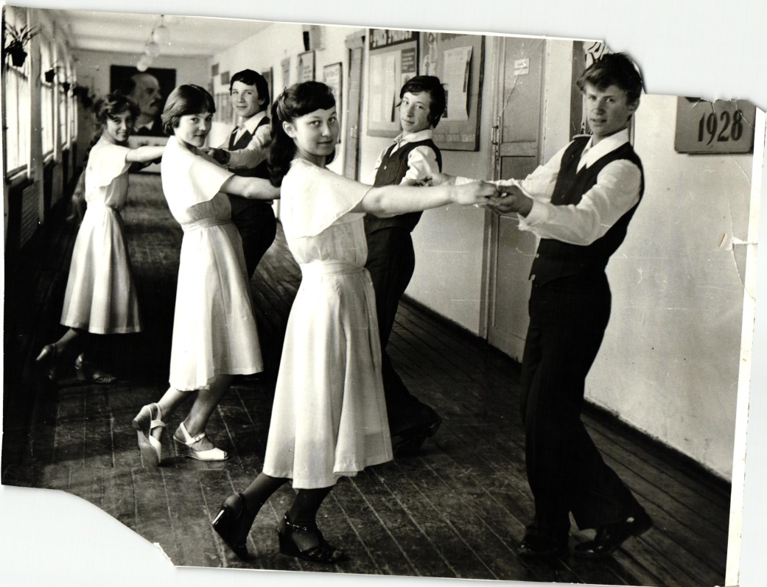
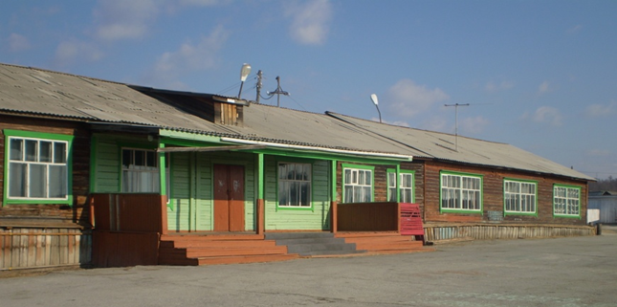
В 1989 году приобретён комплект оборудования для компьютерного класса. В 1989 в здании старой школы начинает работать автокласс.
С 1992 года директором школы работает Немакина Людмила Петровна.
В 1994 году старательской артелью «Искра» было построено новое здание автокомплекса, который считается одним из лучших в республике. Несмотря на трудные условия, в которых оказалось народное образование, учителя нашей школы под руководством директора продолжают творчески работать.
В 1996 года проходило лицензирование школ района. Наша школа защитилась по первой категории и получила лицензию на право ведения образовательной деятельности .
В 2004 году школа стала лучшей школой района.

Slide 13
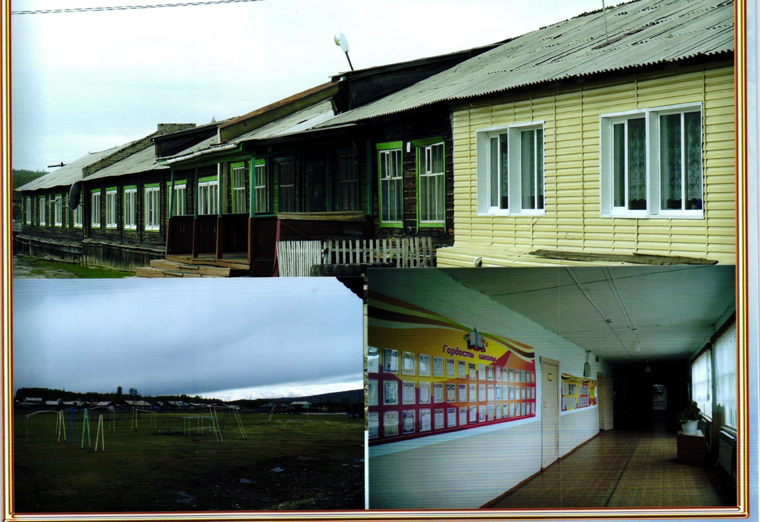
С 2005 года директором школы стала Скосырская Татьяна Гурьяновна. В 2006 году школа получила статус республиканской экспериментальной площадки. В 2007 году школа стала победителем в национальном проекте № 2. В феврале 2007 года школа получила статус Районной экспериментальной площадки. в 2012 году победила в республиканском конкурсе и получила статус «Республиканская стажировочная площадка по реализации национальной образовательной инициативы «НАША НОВАЯ ШКОЛА».

Slide 14
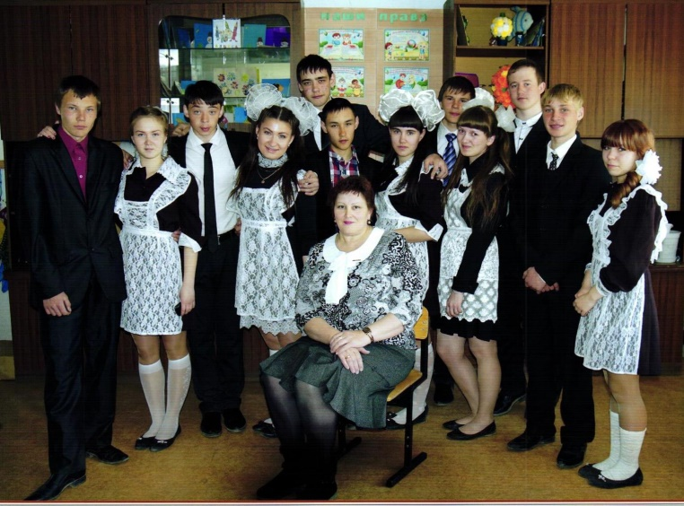
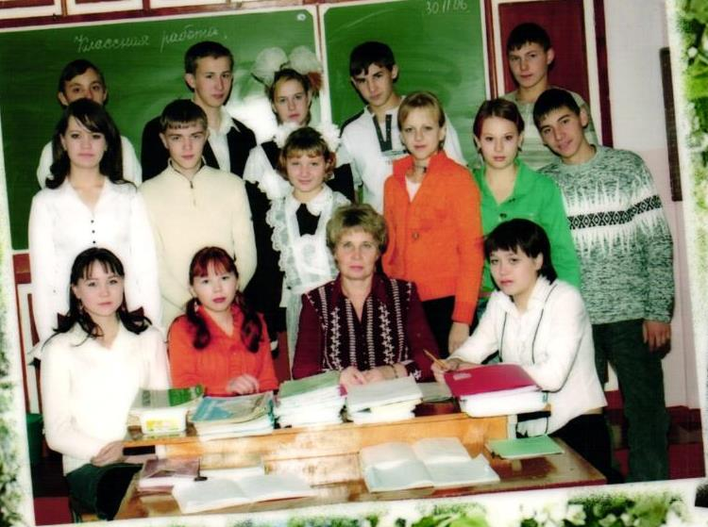
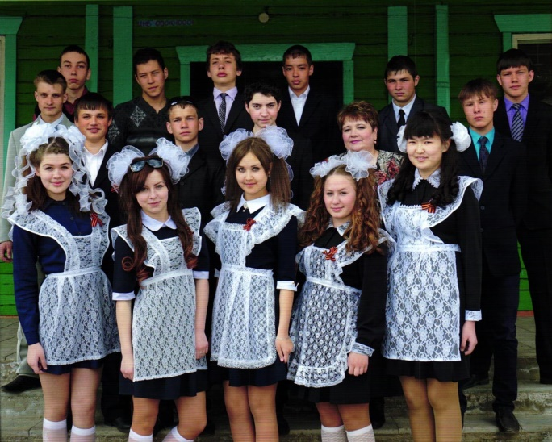
Начиная с 2006 года, выпускники школы показывают лучшие результаты в районе по русскому языку, по математике, обществознанию, истории, так например в 2012 году средний тестовый балл по русскому языку составил 70, 5 балла, по математике 56,5, что на 15 баллов выше районного по каждому предмету. По обществознанию средний тестовый балл – 56,5 балла, что на 4,9 выше районного.
С 2016 года директором школы стала Лоншакова Е.Ю.
С 2014 года и по сей день происходит изменение инфраструктуры школы.

Slide 16
Спасибо за внимание

